Slide 1
Механика
Равномерное и равнопеременное движение

Slide 2
Механика
Кинематика
Статика
Динамика

Slide 3
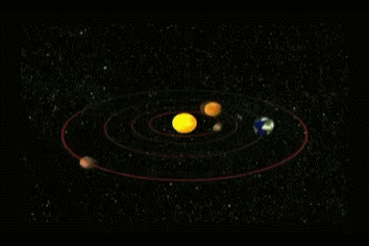
Кинематика -
- раздел механики, в котором движение тел рассматривается без выяснения причин, его вызывающих.

Slide 4
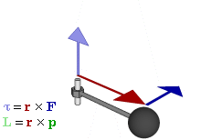
Динамика -
- раздел механики, посвящённый изучению движения материальных тел под действием приложенных к ним сил.

Slide 5
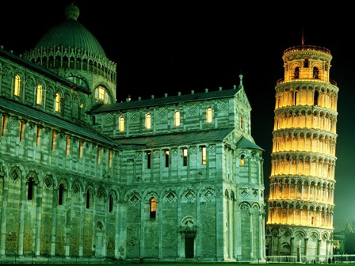
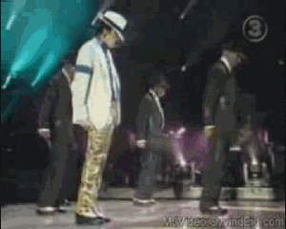
Статика -
- раздел механики, посвященный изучению условий равновесия материальных тел под действием сил.

Slide 6
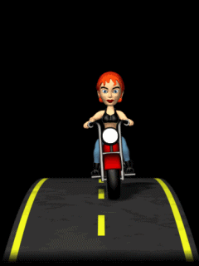
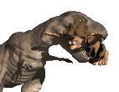
1. Основные характеристики механического движения
Механическое движение – изменение положения тела в пространстве относительно других тел с течением времени.

Slide 7
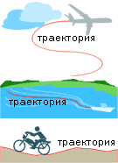
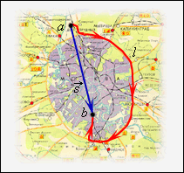
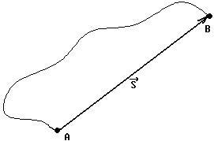

Путь l –
- длина линии,
по которой двигалось тело .
[l ] = м (метр)
Перемещение -
вектор, соединяющий
начальную и конечную точки
пути.

Slide 8
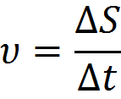
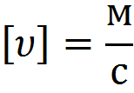
3) Скорость - векторная величина, равная отношению перемещения тела за любой промежуток времени к значению этого времени.

Slide 9


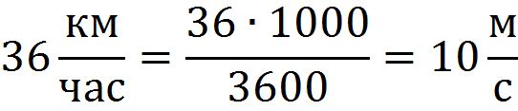
t – время, [t] = с (секунда)
> 0
< 0

Slide 10
2. Равномерное прямолинейное движение -
это движение, при котором тело за равные промежутки времени проходит одинаковые расстояния, скорость при этом не меняется.
x₀ – начальная координата
x – конечная координата
S = x – x₀

Slide 11
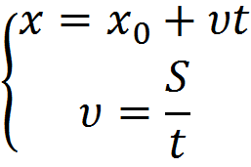
Уравнения равномерного движения

Slide 12
Графики равномерного движения
x
υ
t
t
График координаты
График скорости

Slide 13
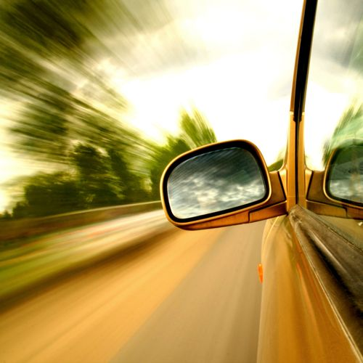
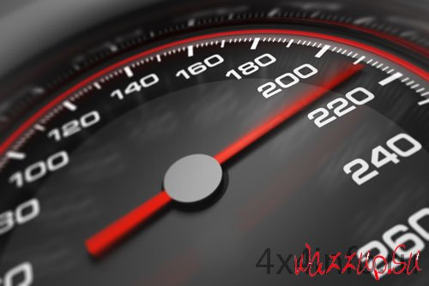
3. Равнопеременное движение
это движение, при котором скорость за любые равные промежутки времени изменяется одинаково.

Slide 14
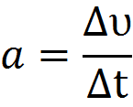
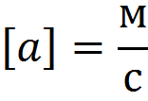
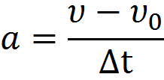

Ускорение -
- векторная величина, равная отношению изменения скорости к промежутку времени, в течение которого это изменение произошло.

Slide 15
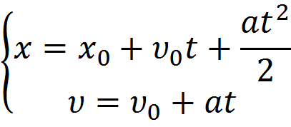
Уравнения равнопеременного движения

Slide 16




равноускоренное | равнозамедленное
Скорость увеличивается | Скорость уменьшается
Направление векторов и совпадает | Направление векторов и не совпадает

Slide 17
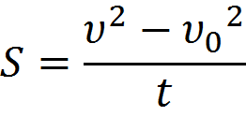


Slide 18
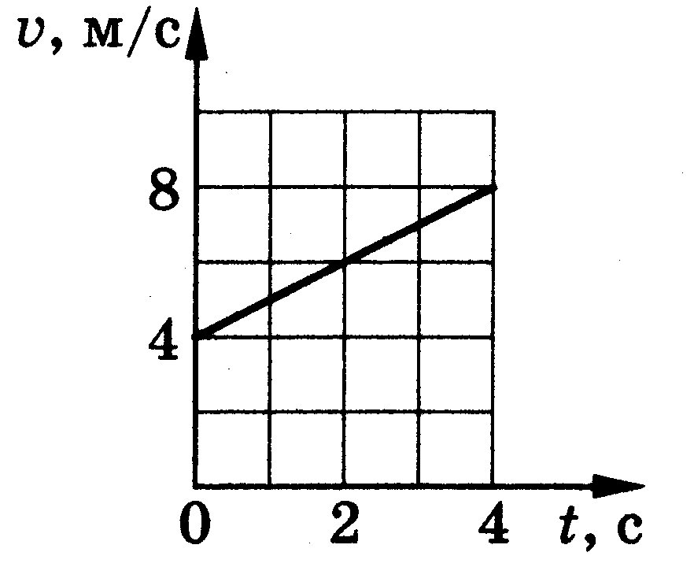
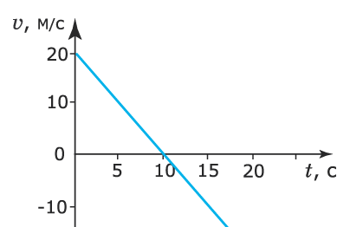
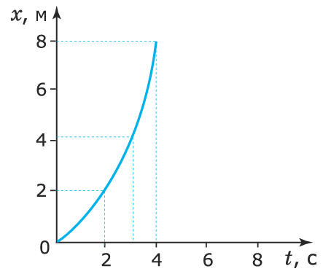
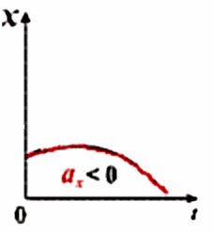
Графики равнопеременного движения
равноускоренное | равнозамедленное

